Slide 1
Краевое родительское собрание по вопросам подготовки к ГИА по образовательным программам
основного общего образования в 2024 году
г. Краснодар, 15 декабря 2023 г.
О подготовке
к итоговому собеседованию
по русскому языку
в 2023-2024 учебном году
А. В. Чеснокова, доцент кафедры филологического образования ГБОУ ИРО Краснодарского края, к.филол.н.
ГБОУ «Институт развития образования» Краснодарского края
www.iro23.ru
e-mail: post@iro23.ru
тел.: +7 (861) 203-53-01

Slide 2
ЗАДАНИЯ ИТОГОВОГО СОБЕСЕДОВАНИЯ
20
Максимальный первичный балл
для «зачёта» необходимо набрать
10
Общее время – 15-16 мин.
Задания | Время на подготовку | Время на ответ | Максималь-ный балл | Оценивание грамотности (максимум)
Задание 1. Чтение текста | 2 мин. | 2 мин. | 3 б. | 8 б.
Задание 2. Подробный пересказ текста с включением приведённого высказывания | 2 мин. | 3 мин. | 4 б.
Задание 3. Монологическое высказывание | 1 мин. | 3 мин. | 3 б.
Задание 4. Участие в диалоге | без подготовки | 3 мин. | 2 б.

Slide 3
Задание 1. Чтение текста вслух
Интонация
Темп чтения
(2 мин.)
Чтение без искажений слов
Грамотность (имена числительные!)
ДОМА: ВЫРАЗИТЕЛЬНОЕ ЧТЕНИЕ + ПОВТОРЕНИЕ
ЧИСЛИТЕЛЬНЫХ

Slide 4
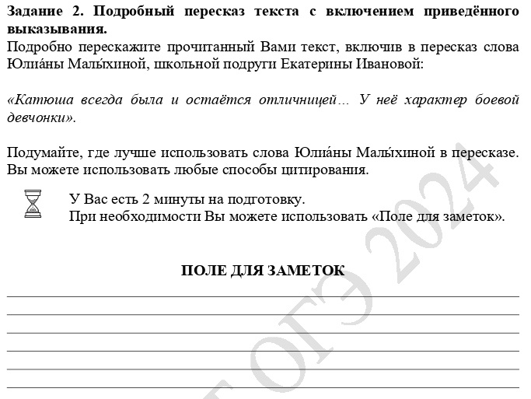
Задание 2. ПОДРОБНЫЙ Пересказ текста с включением приведённого высказывания
План
Все абзацы
Цитирование
ДОМА: ТРЕНИРУЕМСЯ СОСТАВЛЯТЬ ПЛАН ЗА 2 МИН. И ПЕРЕСКАЗЫВАТЬ ПРОЧИТАННОЕ

Slide 5
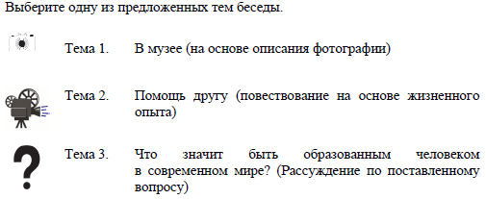
Задание 3. Монологическое высказывание
10 фраз
(завершённых по смыслу распространённых предложений)
Логичный текст
Грамотность

Slide 6
Задание 3. Монологическое высказывание
!
ДОМА: ВЫСКАЗЫВАНИЯ ИЗ 15 ФРАЗ (ОПИСАНИЕ, РАССКАЗ О СОБЫТИИ, РАССУЖДЕНИЕ НА ЛЮБУЮ ТЕМУ)

Slide 7
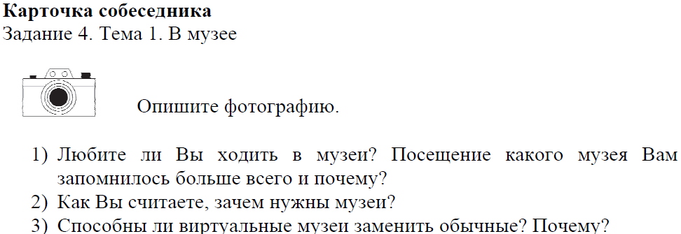
Задание 4. участие в Диалоге
3 вопроса экзаменатора
3 развёрнутых ответа ученика
Ученик может переспросить экзаменатора,
задать уточняющий вопрос. Главное –
дать ответ из нескольких предложений.
1

Slide 8
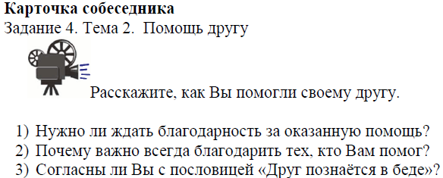
Задание 4. участие в Диалоге
Э: -Нужно ли ждать благодарность за оказанную помощь? У: - Не знаю. Наверное, нет. Э: - Почему нужно всегда благодарить тех, кто Вам помог? У: - Так нужно. Э: - Согласны ли Вы с пословицей «Друг познаётся в беде»? У: - Я согласен. | Э: - Нужно ли ждать благодарность за оказанную помощь? У: - Я думаю, что ждать благодарность за оказанную помощь не стоит, потому что по-настоящему доброе дело бескорыстно. Но благодарность всегда приятна. Э: - Почему нужно всегда благодарить тех, кто Вам помог? У: - Благодарить – значит «дарить благо», отвечать добром на добро. Поэтому благодарность тем, кто помог, - это увеличение добра в мире. Человеку будет радостно от того, что его поступок оценили по достоинству. Э: - Согласны ли Вы с пословицей «Друг познаётся в беде»? У: - На мой взгляд, с пословицей можно согласиться, ведь помощь в беде неоценима и требует усилий от того, кто помогает. Но я бы дополнил пословицу: друг познаётся и в радости, потому что способность искренне порадоваться успехам товарища – серьёзная проверка для отношений.
Дома: диалоги с развёрнутыми ответами (на любые темы)

Slide 9
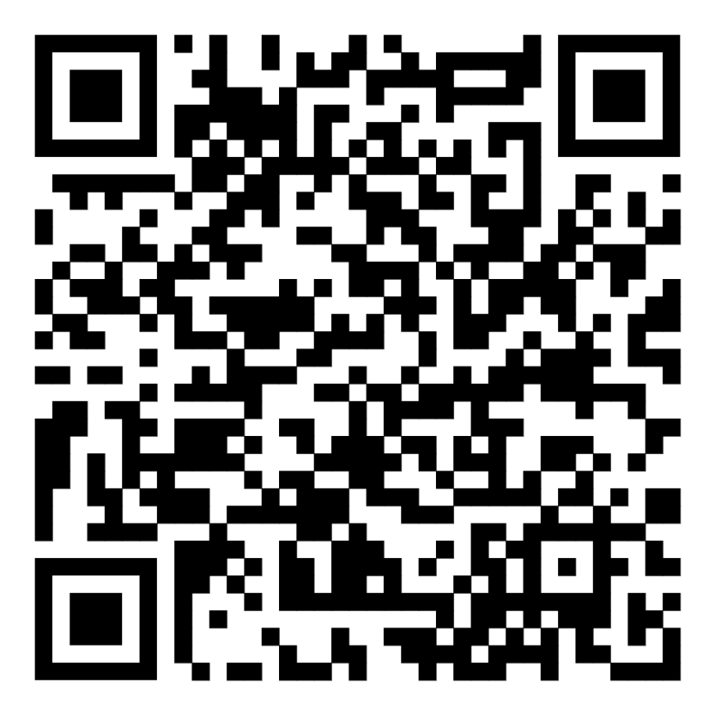
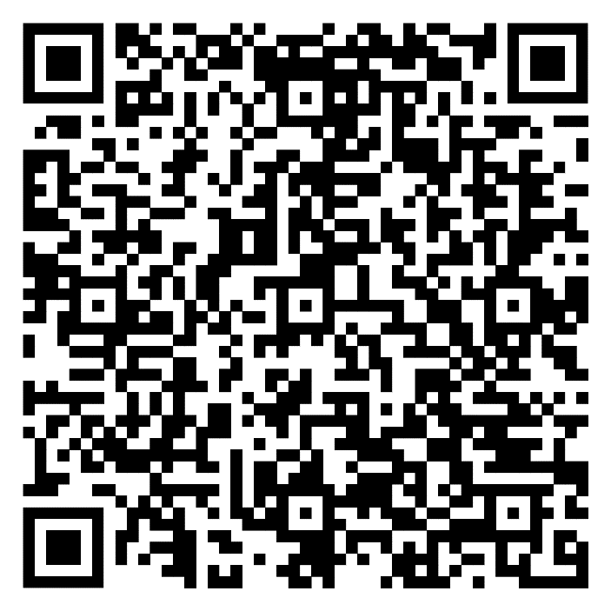
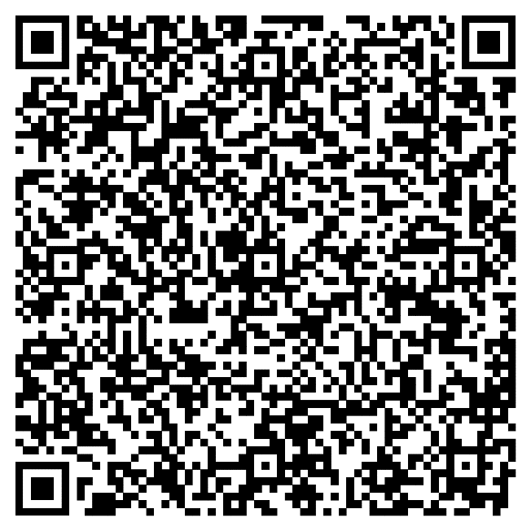
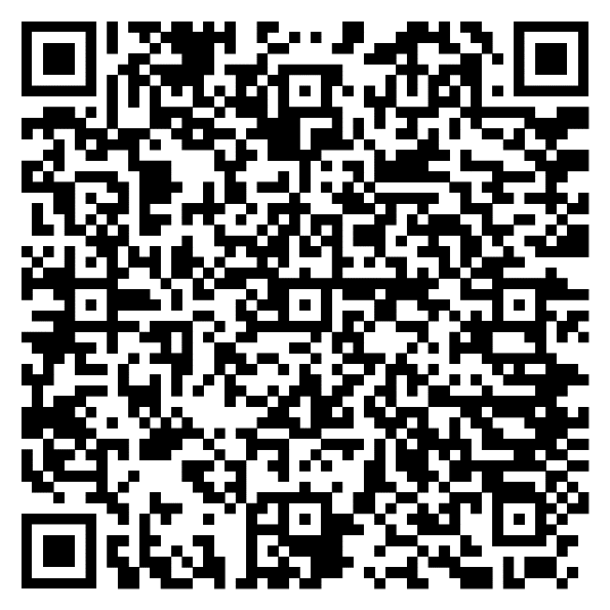
ИНТЕРНЕТ-РЕСУРСЫ и пособия
Демоверсия, кодификатор, спецификация (ФИПИ) (ОГЭ + итоговое собеседование по русскому языку) https://fipi.ru/oge/demoversii-specifikacii-kodifikatory
 | Открытый банк оценочных средств по русскому языку, 9 класс https://fipi.ru/otkrytyy-bank-otsenochnykh-sredstv-po-russkomu-yazyku
Памятка для учащихся по подготовке к итоговому собеседованию https://iro23.ru/?page_id=54709
 | Справочно-информационный портал ГРАМОТА.РУ http://gramota.ru/ Как правильно употреблять числительные? https://gramota.ru/biblioteka/spravochniki/ pismovnik/kak-pravilno-upotreblyat-chislitelnye
Дома: тренировка выполнения заданий в формате КИМ итогового собеседования

Slide 10
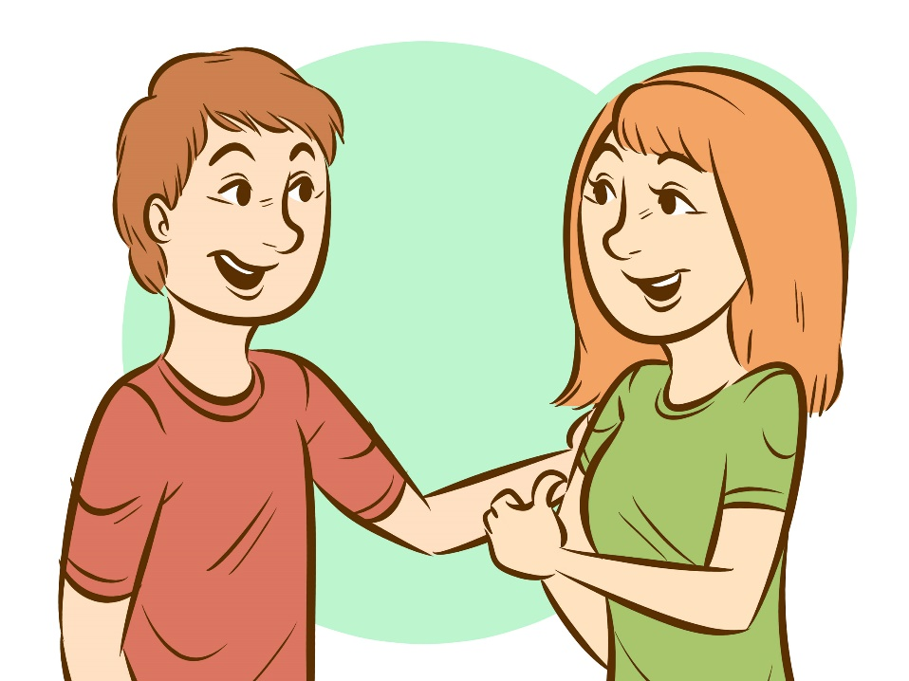
Краевое родительское собрание по вопросам подготовки к ГИА по образовательным программам
основного общего образования в 2024 году
ЖЕЛАЕМ
УСПЕХА!
г. Краснодар, 15 декабря 2023 г.

